Slide 1


天然气水合物的环境效应与
资源探测简介
青岛海洋地质研究所
2017年3月

Slide 2
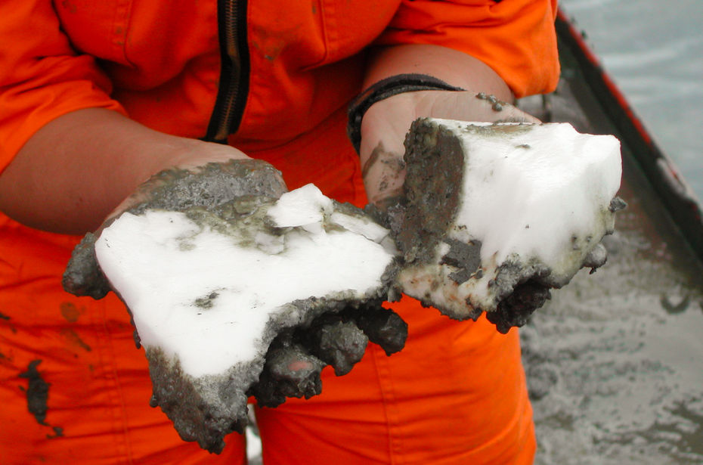
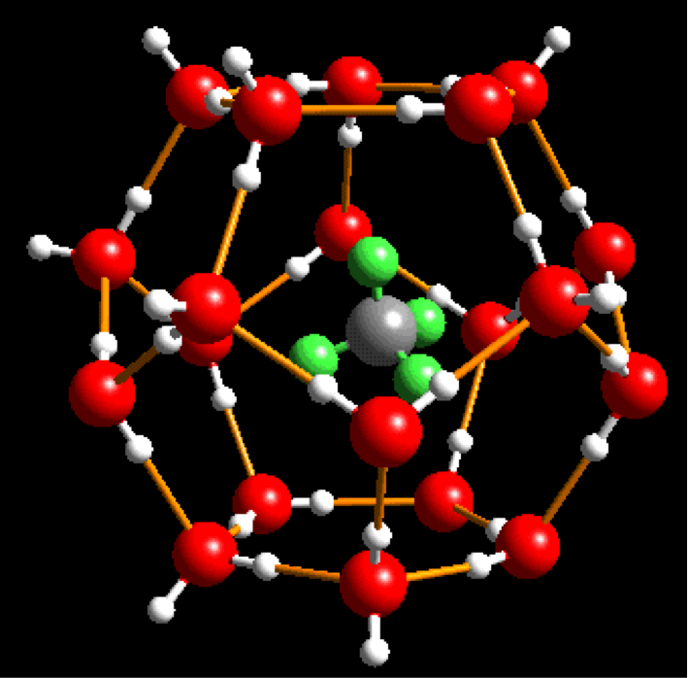
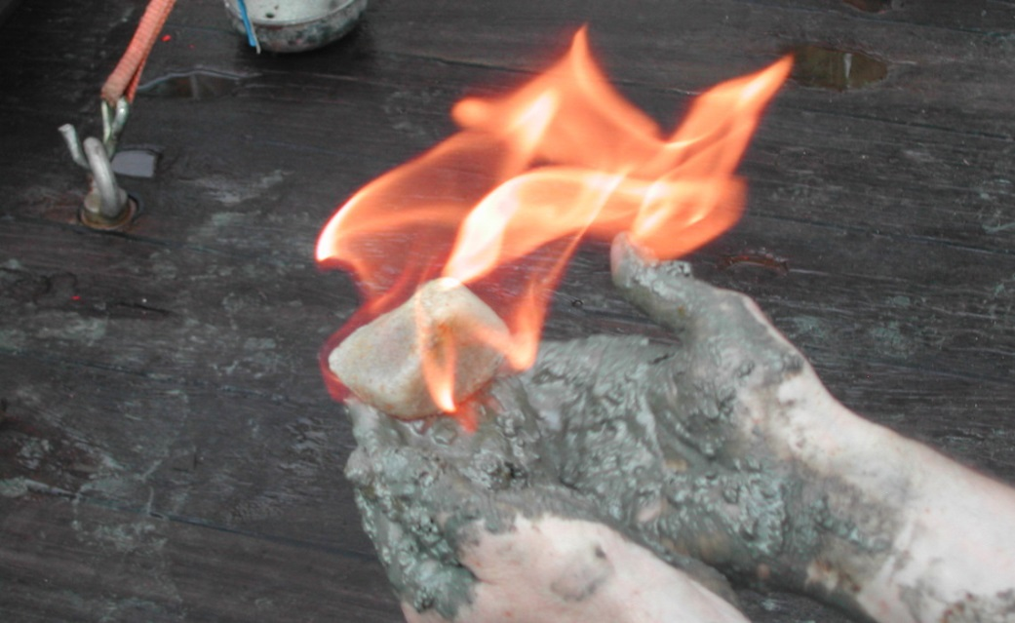
●什么是水合物？
由天然气与水在高压低温条件下形成的类冰状的结晶物质。因其外观像冰一样而且遇火即可燃烧，所以又被称作"可燃冰"。

Slide 3
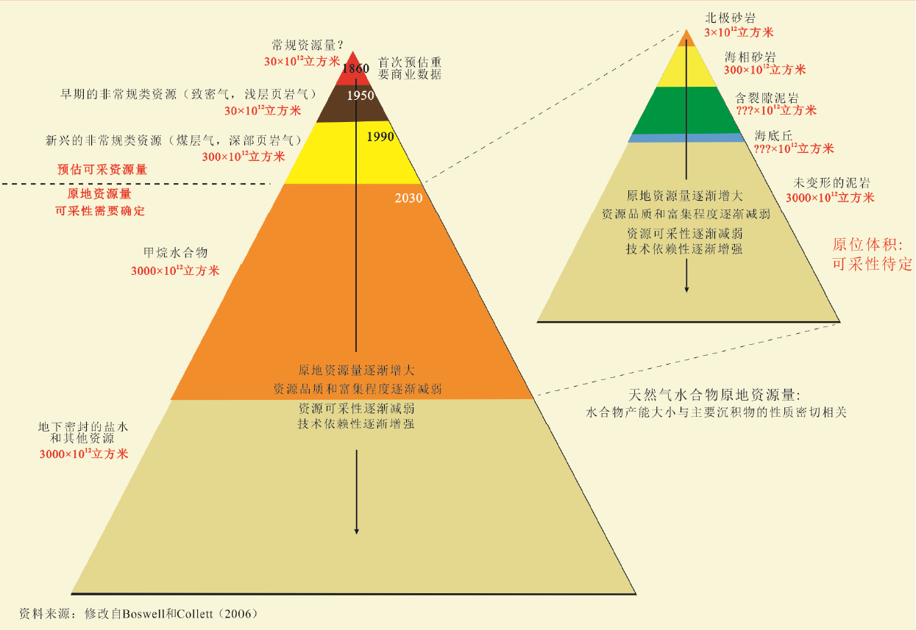
●地球上有多少水合物？
据当前保守估计，水合物储量和所有常规能源的储量总和相等!

Slide 5
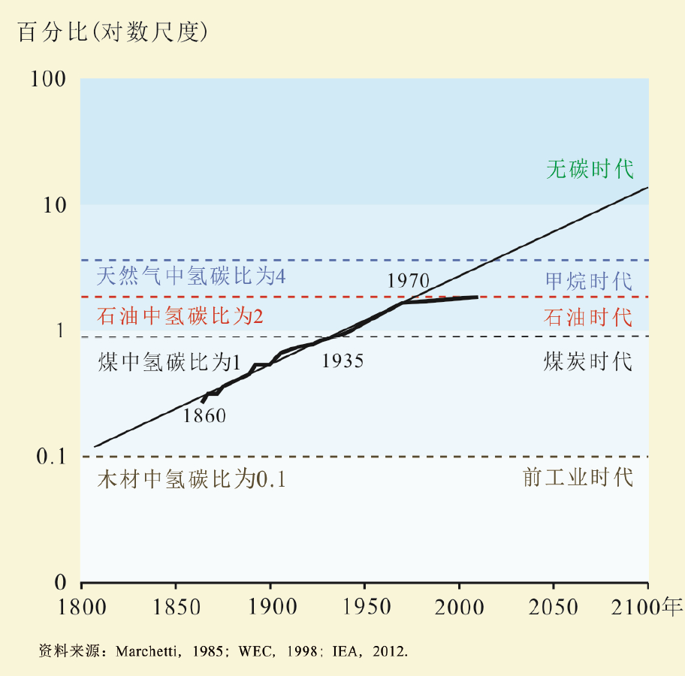
●水合物作为新能源的优势
清洁无污染，氢碳比更高，是建设低碳环保社会的需要；
能量密度高，燃烧值为55625KJ/Kg，为常规天然气的1.43倍；
资源潜力巨大，全球水合物中甲烷的含量是全球天然气资源量的60倍。仅我国南海水合物远景资源量就达到700多亿吨油当量，而整个波斯湾探明的油气储量不过490亿吨！
全球一次能源的氢碳比

Slide 6
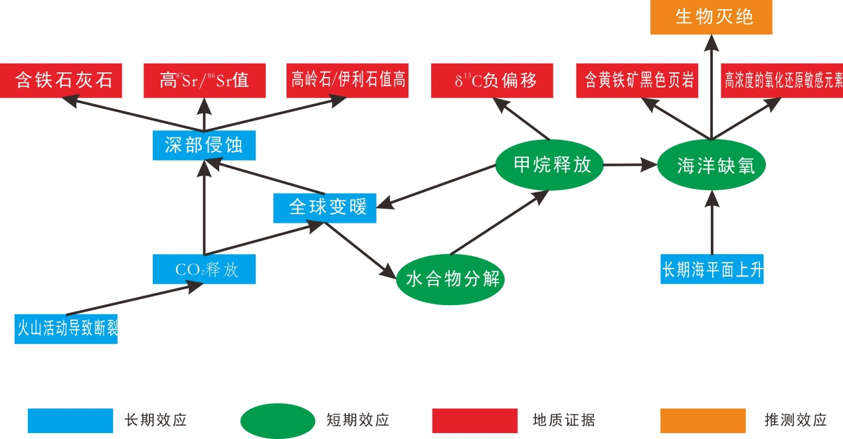
●水合物的环境效应
环境效应（environmental effect）是指自然过程或者人类的生活和生产会对环境造成污染和破坏，从而导致环境系统的结构和功能发生变化的过程。
天然气水合物环境效应示意图

Slide 7
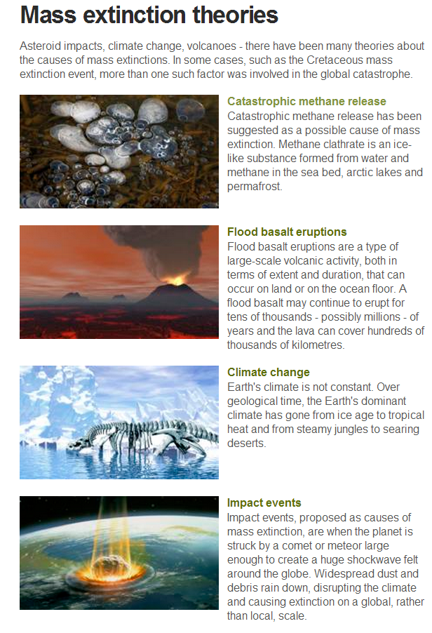
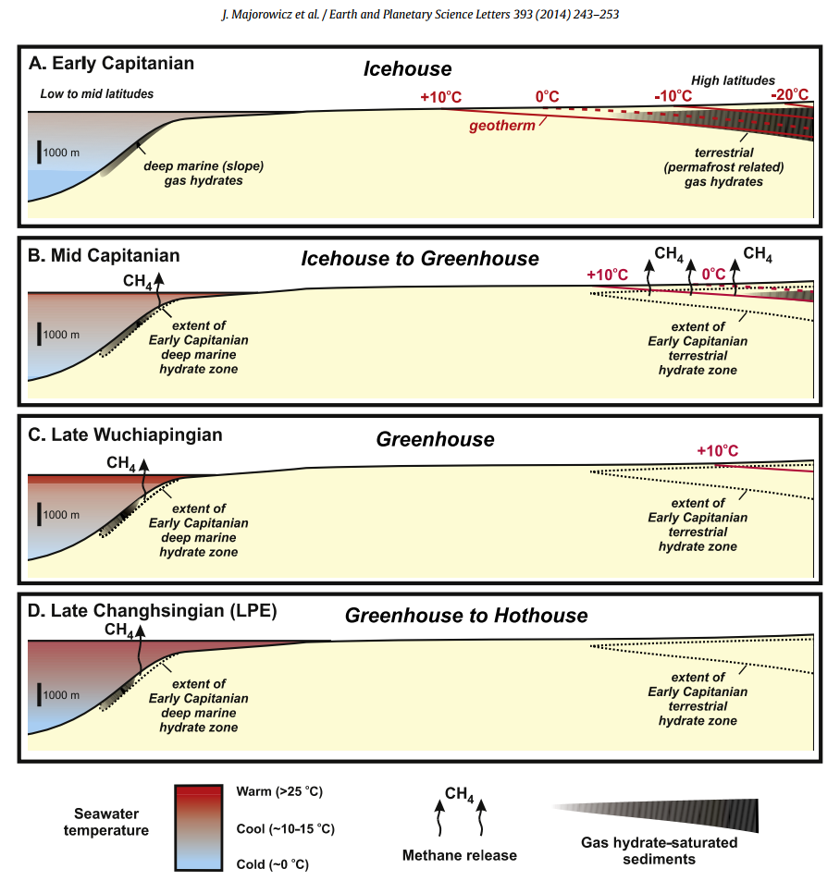
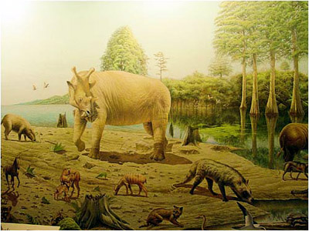

Slide 8
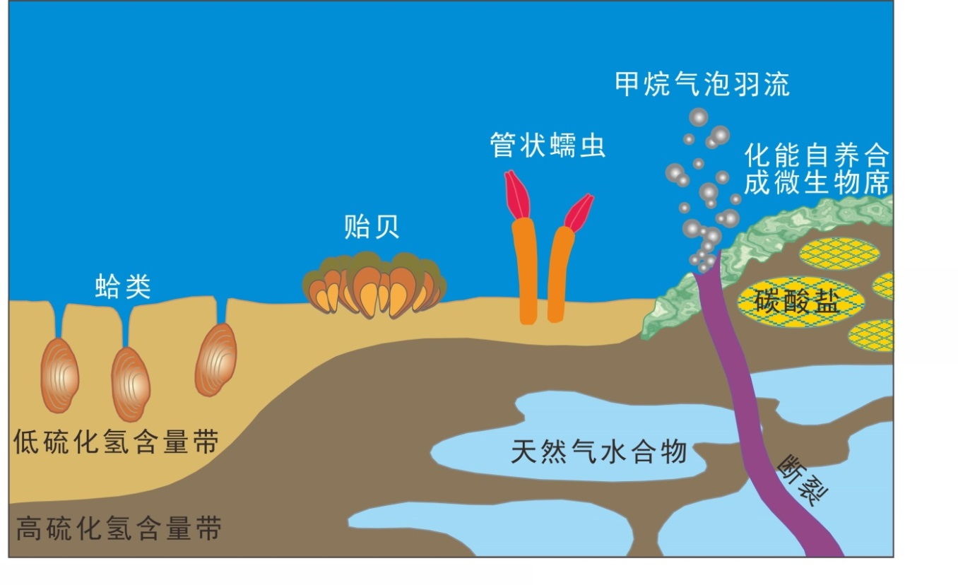
☆水合物的环境效应——化能自养合成生物群落

Slide 9
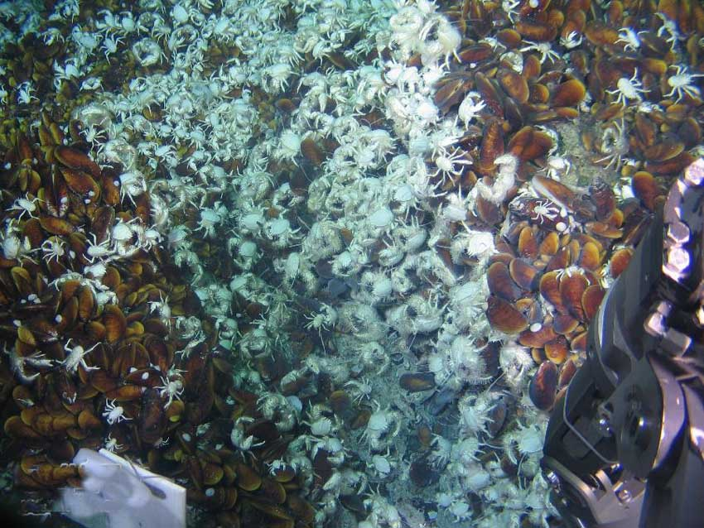
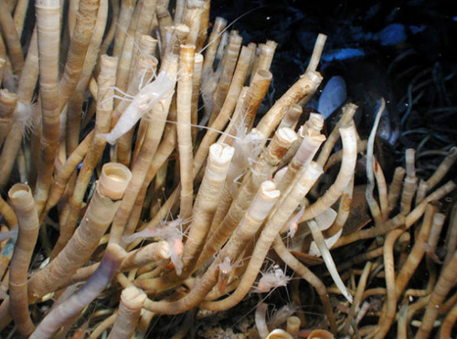
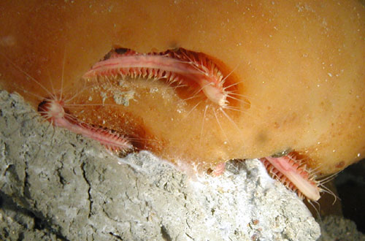

Slide 10
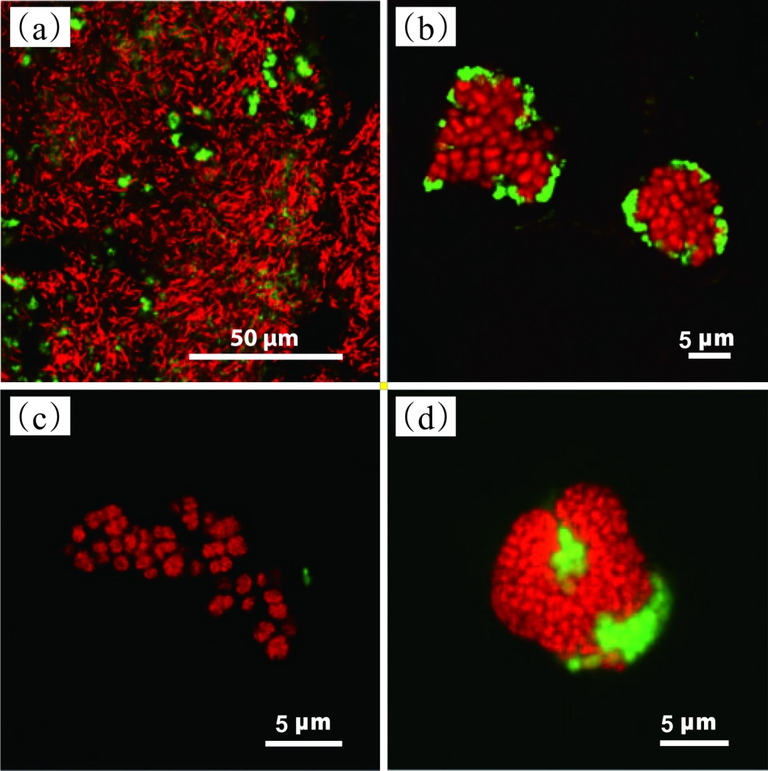
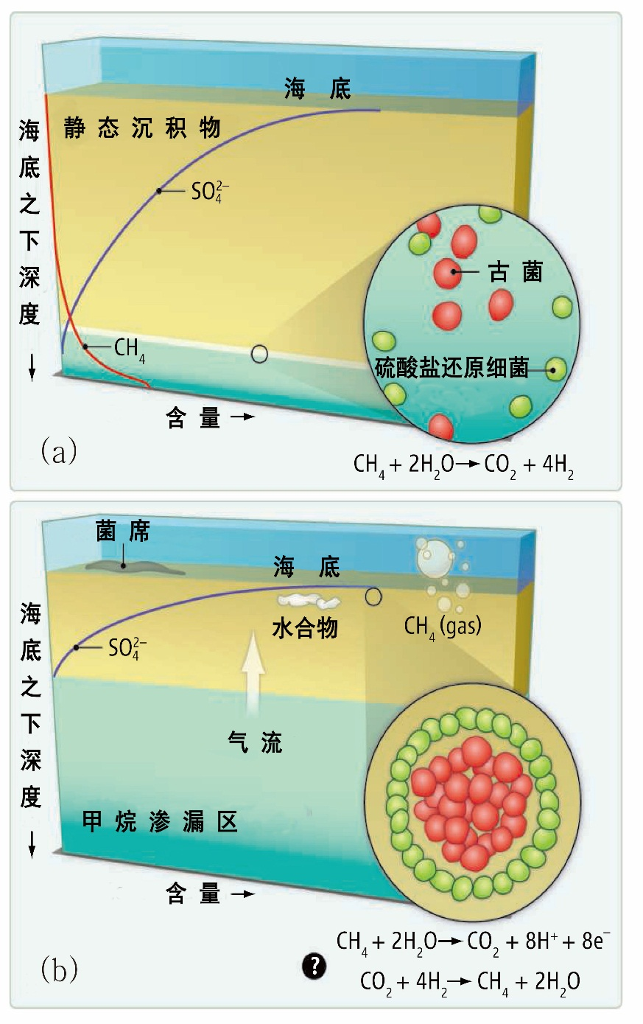
水合物区利用甲烷的微生物形成的神奇的互养体成为“甲烷的海底过滤器”

Slide 11
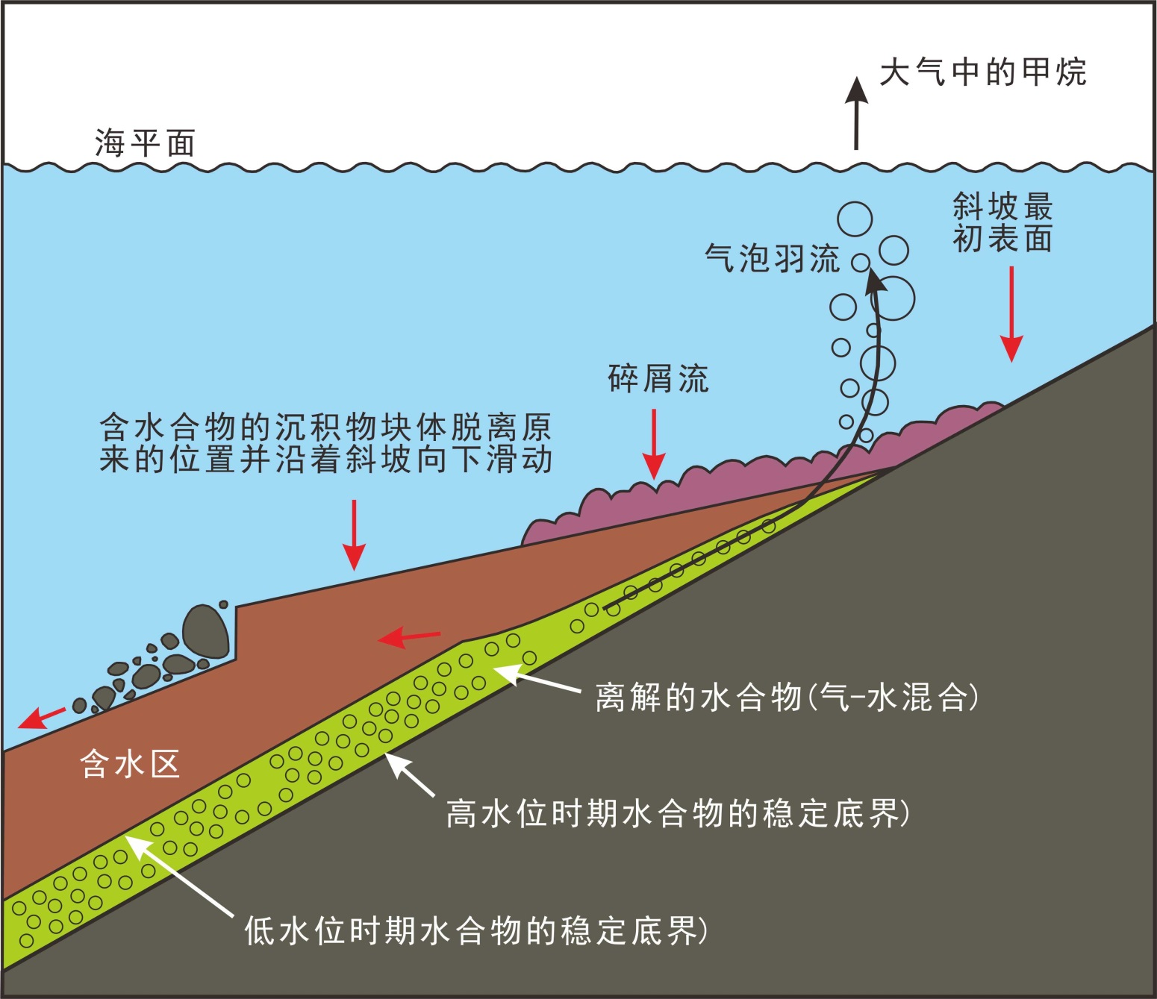
☆水合物的环境效应——引发海底地质灾害

Slide 12
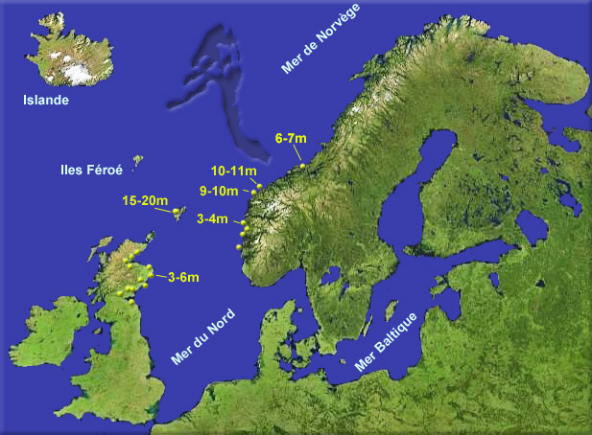
现代海底由水合物分解造成的最大的滑坡挪威Storegga滑坡

Slide 13
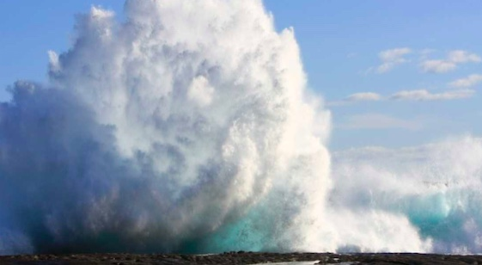
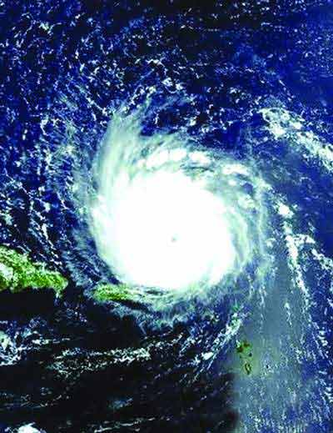
挪威冰原由于水合物分解发生的
甲烷大规模迸发场景
百慕大魔鬼三角之谜水合物释放假说

Slide 14
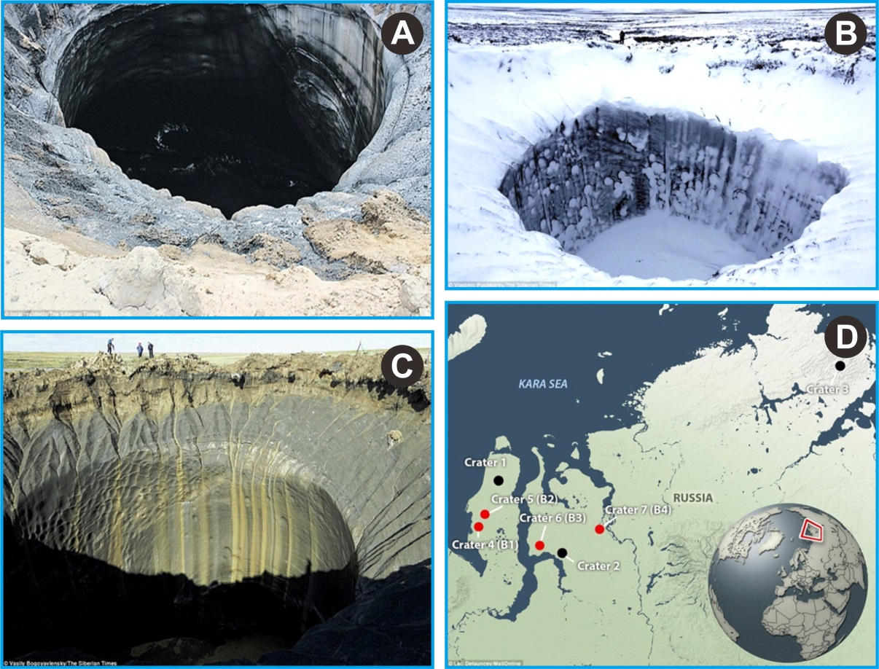
俄罗斯极地永久冻土带由于甲烷喷发（？）造成的巨型洞穴，修改自新浪网

Slide 15
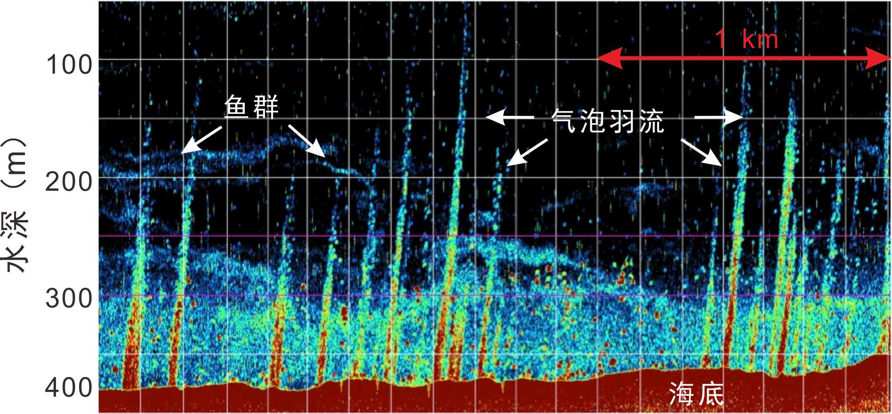
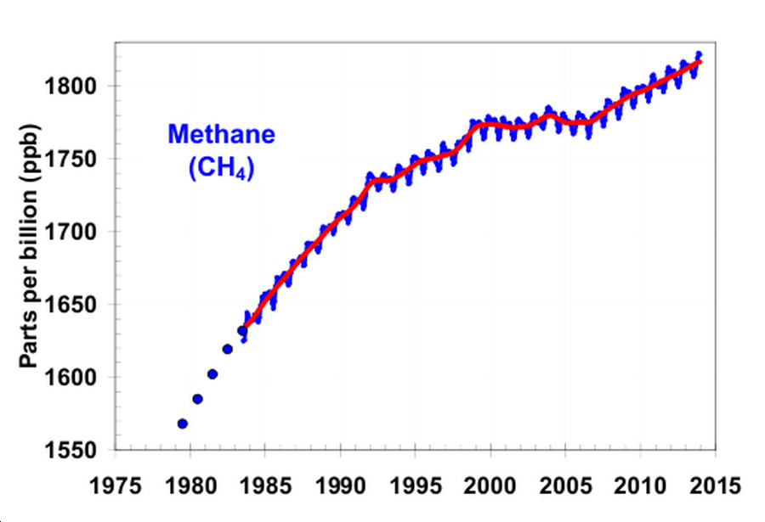
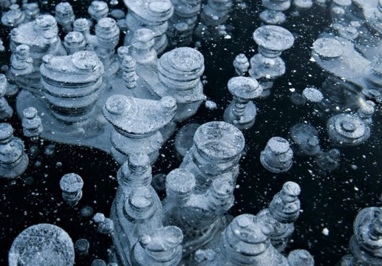
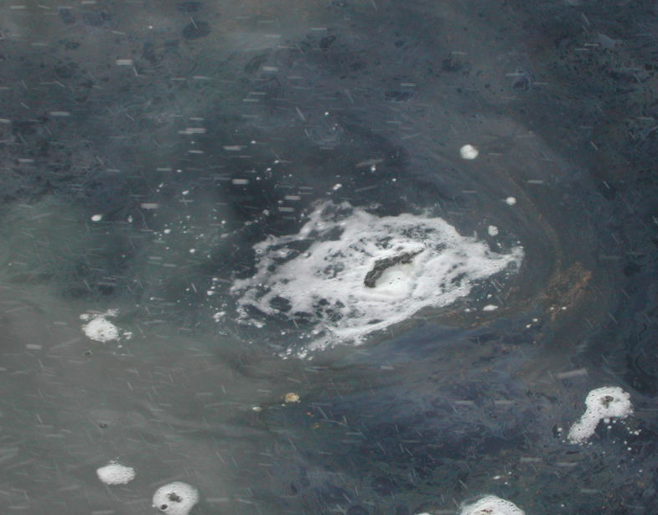
海底水合物甲烷喷发造成的环境物理效应及对大气甲烷的可能影响

Slide 16
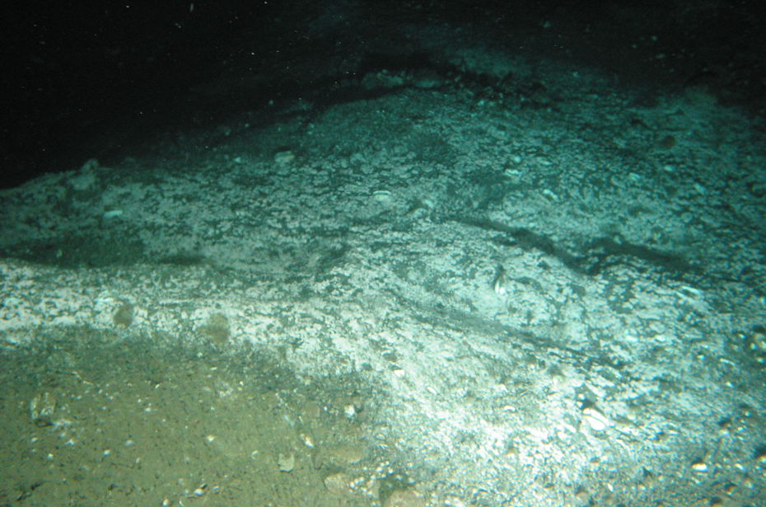
☆水合物的环境效应探测——海底直接识别标志
墨西哥北部海域直接裸露于海底的水合物

Slide 17
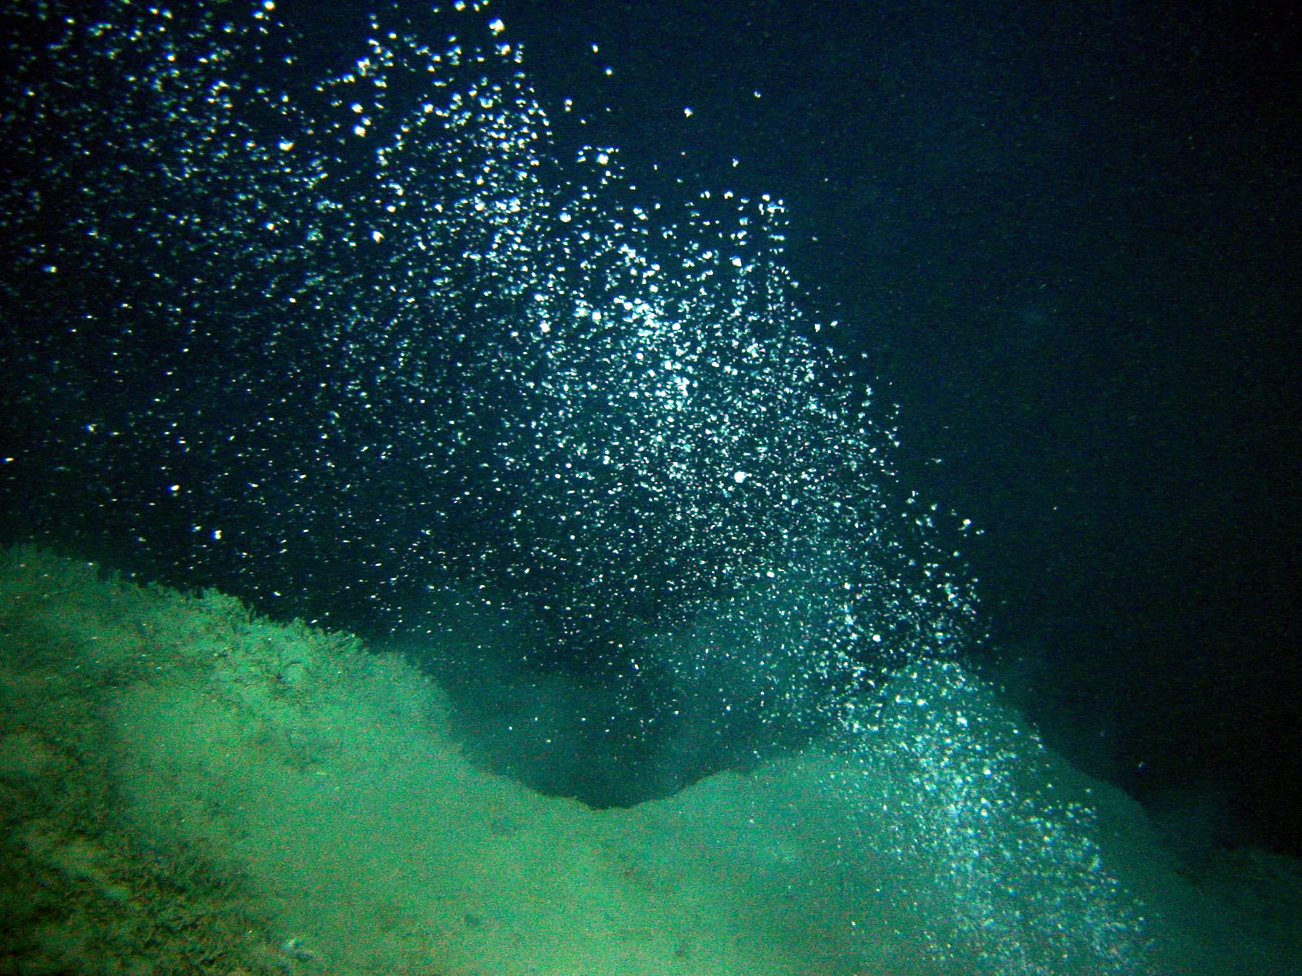
海底水合物分解后直接喷发到海底的情景

Slide 18
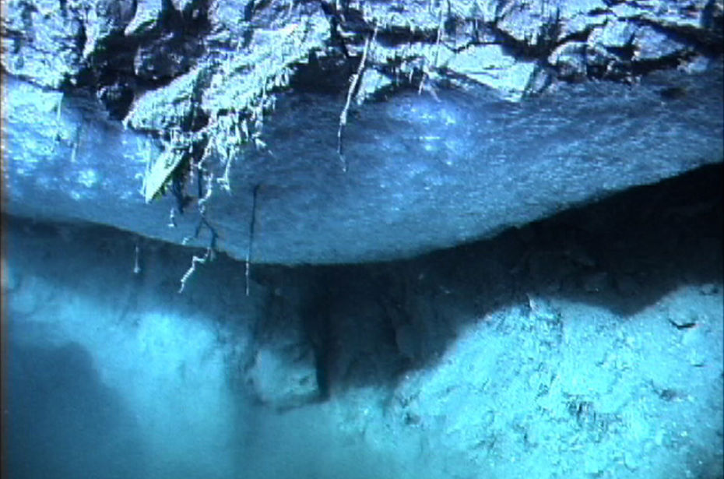
墨西哥湾碳酸盐岩结壳下
的水合物
布莱克海台碳酸盐岩结壳下的水合物

Slide 19
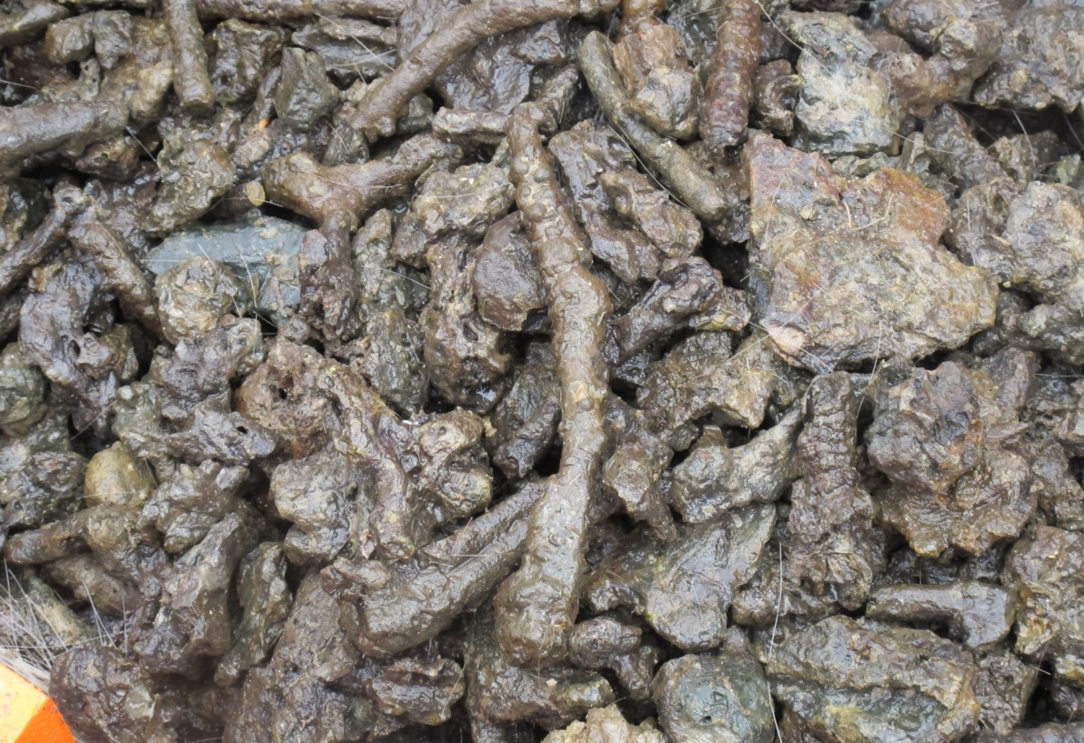
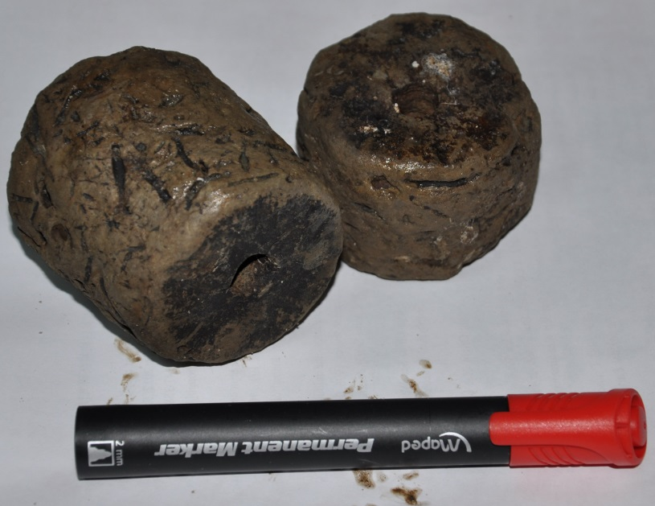
近年来我们已经在我国管辖内海域找到的冷泉碳酸盐岩

Slide 20
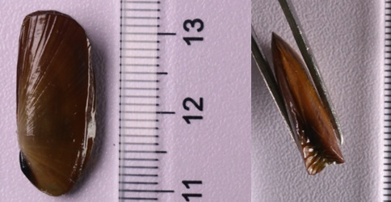
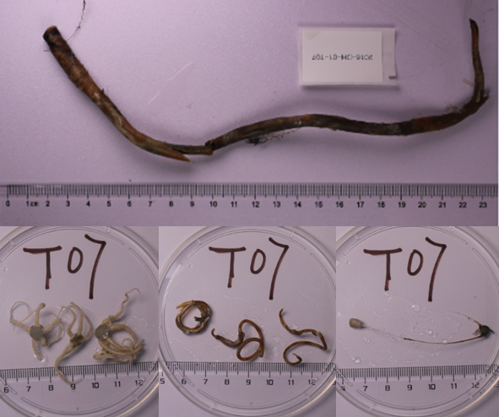
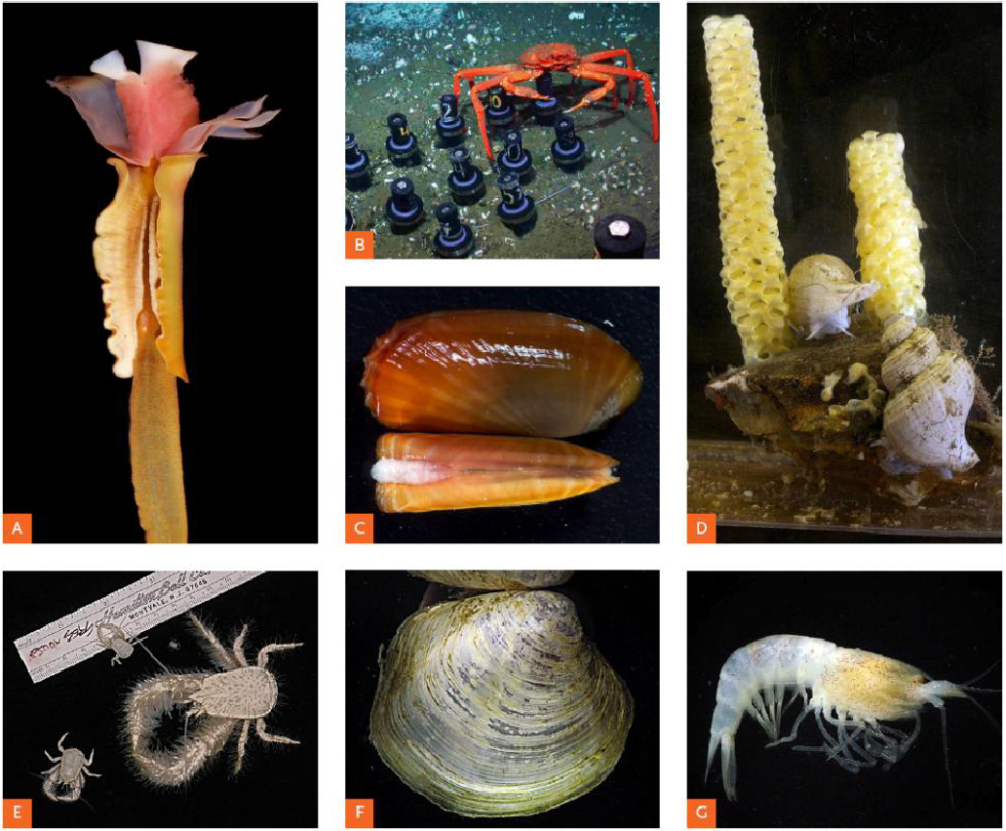

Slide 21
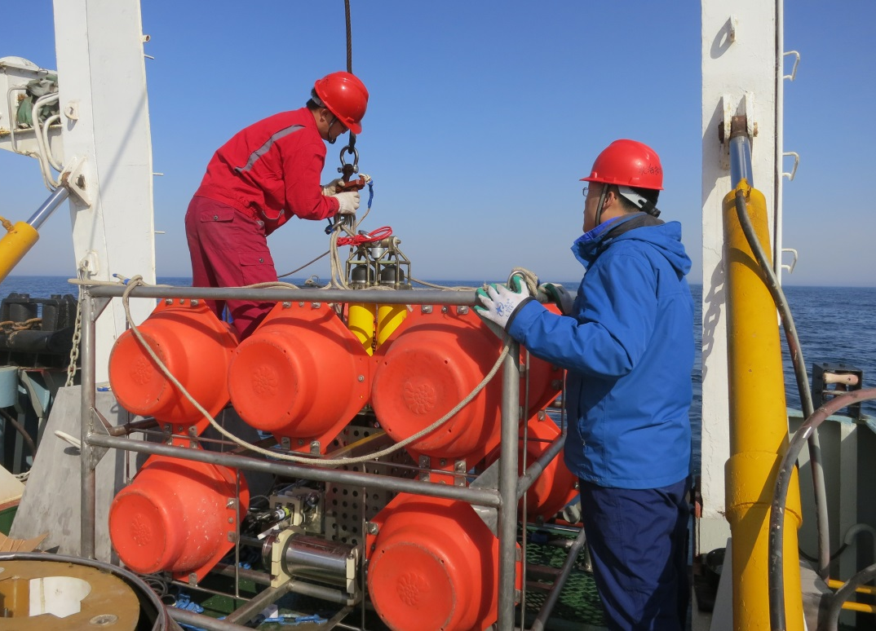
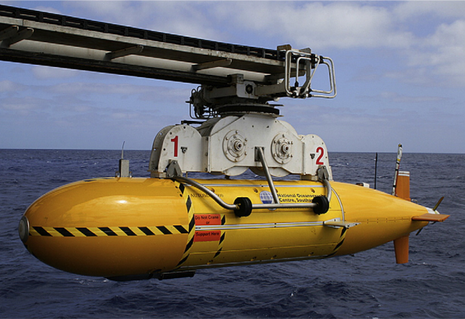
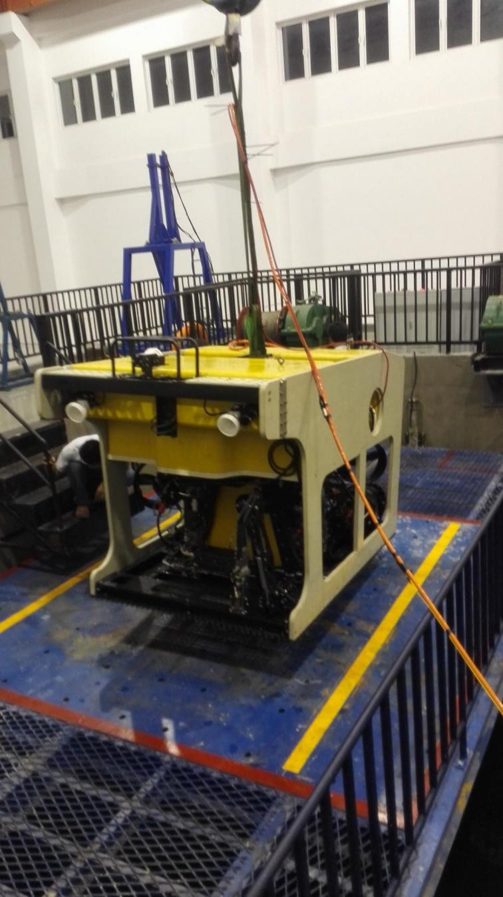
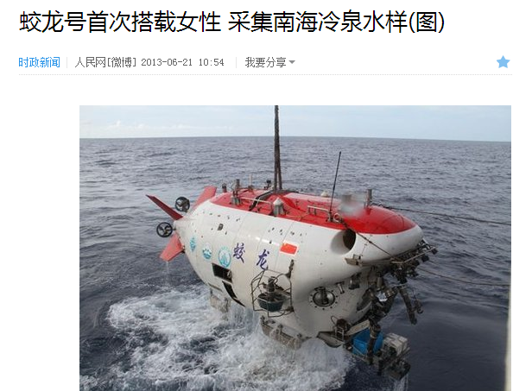
海底水合物直接标志的探测手段

Slide 22
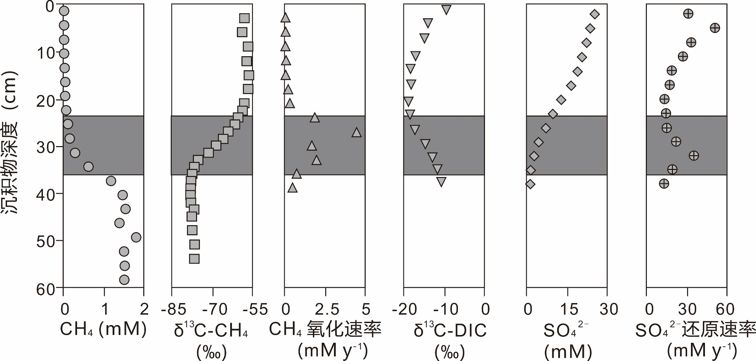
☆水合物的环境效应探测——地球化学识别标志
水合物分解释放会对沉积物和水体的地球化学性质造成明显的改变

Slide 23
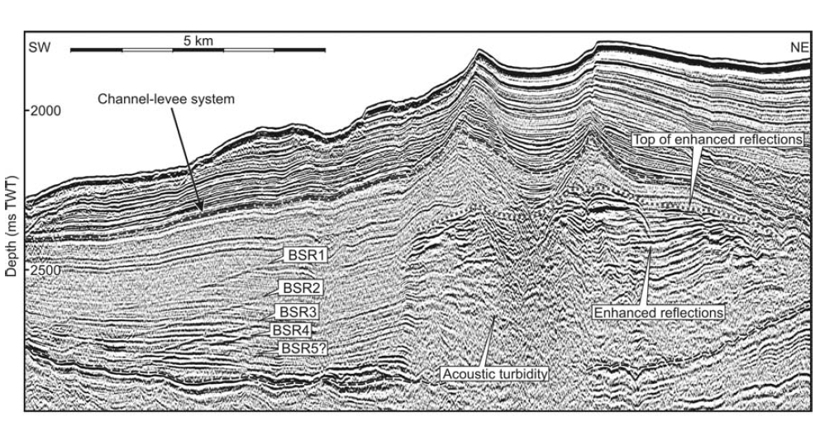
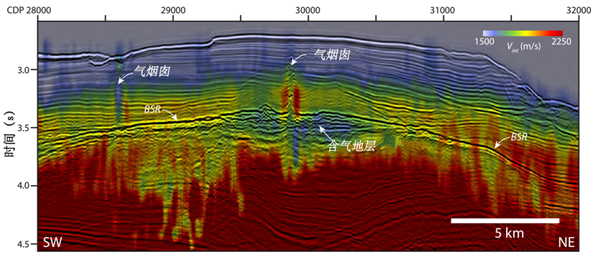
☆水合物的环境效应探测——地球物理识别标志
黑海沉积物中典型的多层BSR
新西兰希库朗伊沉积物中的BSR和气烟囱结构
最常用的水合物地球物理性质的识别标志—似海底反射层（BSR）

Slide 24
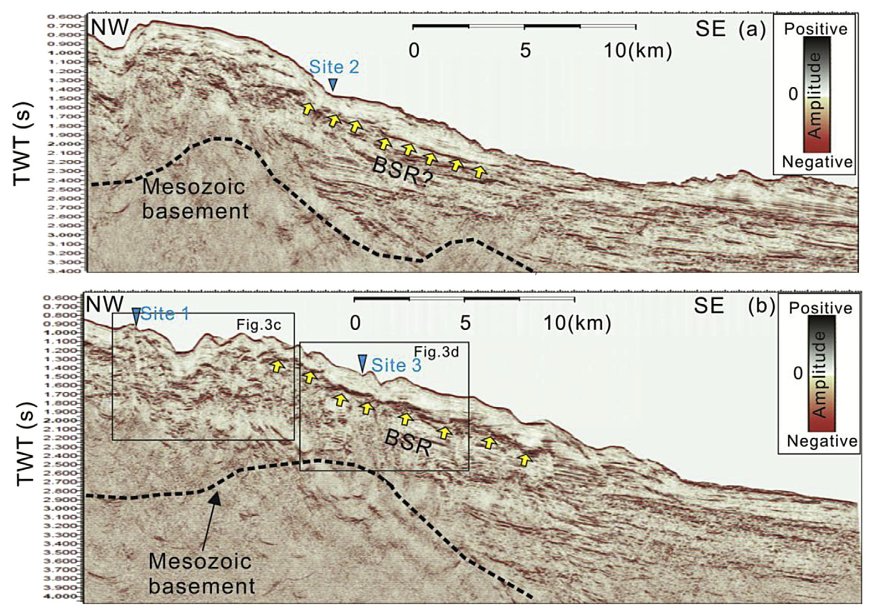
我们在南海发现的似海底反射层（BSR）

Slide 25
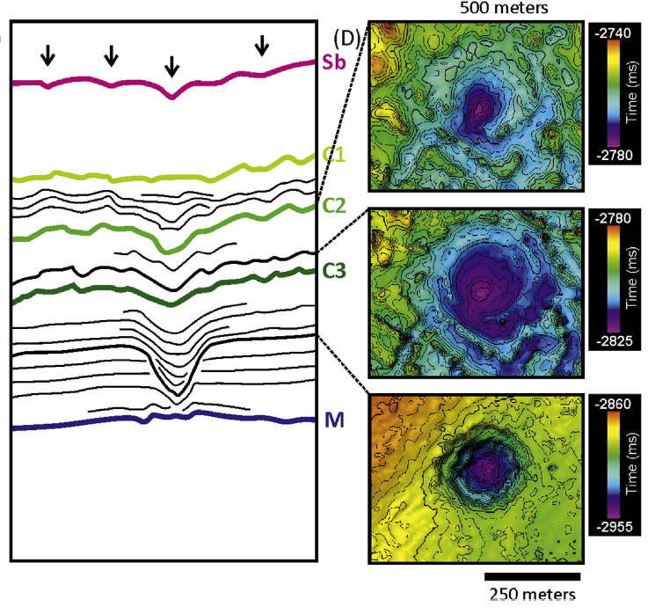
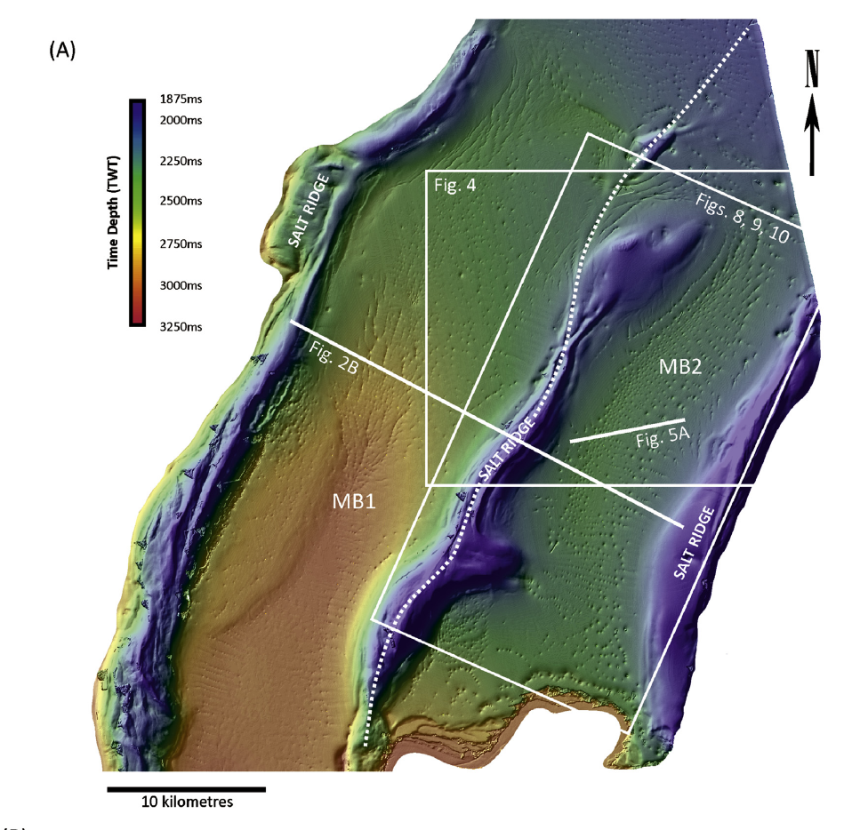
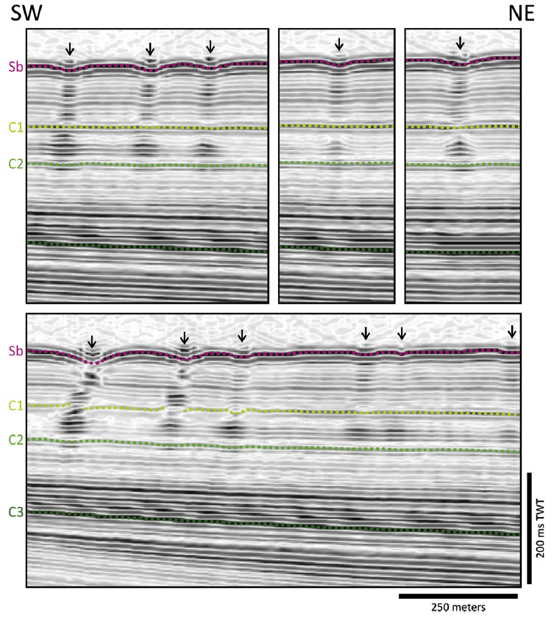
水合物泄漏的识别标志—刚果外海的麻坑地貌

Slide 26
地震剖面上的气烟囱通道以及卫星遥感的识别方法

Slide 27
美国在大西洋沿岸发现的冷泉分布示意图

Slide 28
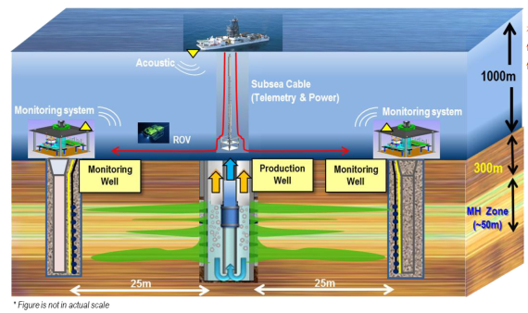
●如何在探测和开发水合物资源的时候管控环境风险？
日本南海海槽水合物试开采过程中所用的环境监测井示意图

Slide 29
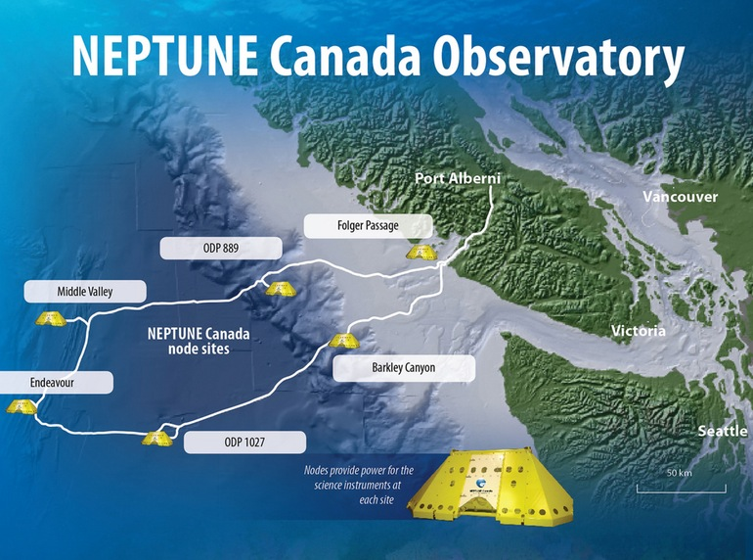
美国和加拿大利用海底观测网来监测水合物的动态变化

Slide 30
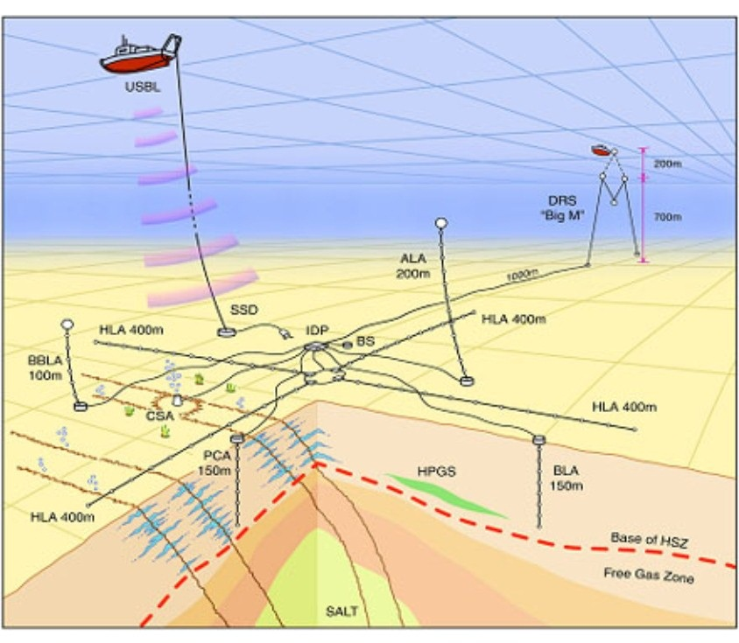
美国在密西西比峡谷118区块的天然气水合物海底长期观测网

Slide 31
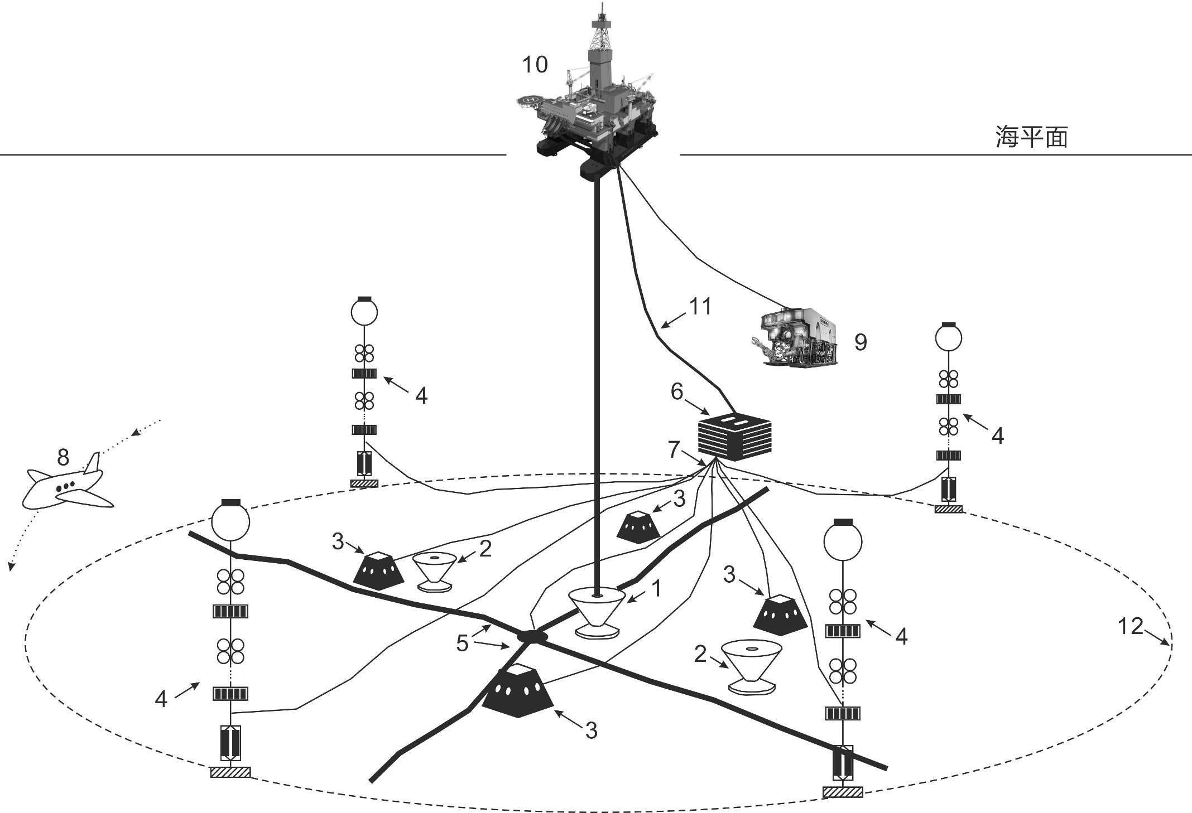
我国自行设计的海域水合物开采一体化监测系统示意图

Slide 32

我国自行设计的流体泄漏通量及多化学参数原位监测平台
海水
探针
有氧和部分缺氧区
缺氧区
溶解物的运输
沉积物
微粒物质的运输

Slide 33
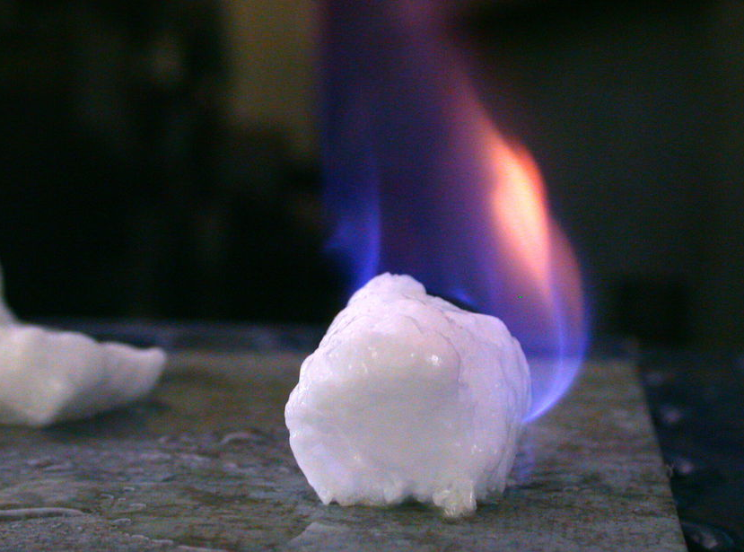
天然气水合物是人类社会最有希望的新能源储备，而水合物的勘探和环境效应调查同时是各海洋强国高新科技的竞技场，我们相信在广大科研工作者的不懈努力下，我国终将这场竞争中获得胜利，并能经济、安全、环保地驾驭天然气水合物资源为人类造福！

Slide 34

请批评指正！

